Slide 1
РЫНОК
КАПИТАЛА
Макаева Лиза Асланбековна
учитель английского языка
ГБОУ «Гимназия №12»

Slide 2
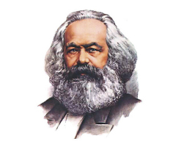
В экономической теории термин «капитал» применяется в нескольких значениях:
как фактор производства
(вторичный)
уже продукт человеческой деятельности
как система отношений наемного труда – капитализм
(К. Маркс)
как приложение капитала к определенной сфере:
Финансовый капитал;
человеческий капитал.

Slide 3
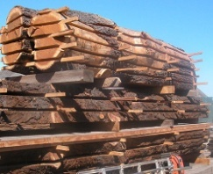
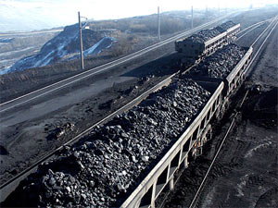
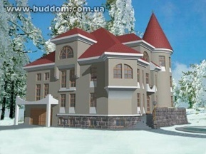
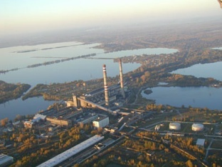
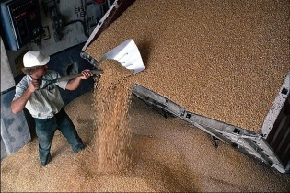
Виды капитала, как фактора производства
Реальный капитал – произведенные ресурсы, используемые в процессе производства товаров и услуг (в виде средств производства или инвестиционных товаров)
сырье и материалы
здания и сооружения
станки, машины, оборудование
отличия
степень долговечности
приобретение требует денежных средств

Slide 4
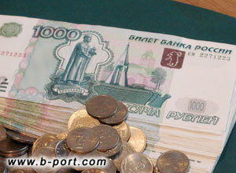
2. Оборотный капитал – средства производства, которые единовременно потребляются в производственном процессе, изменяя при этом свою натуральную форму и превращаясь в готовую продукцию
3. Денежный капитал - денежная средства для приобретения реального капитала.

Slide 5
4. Человеческий капитал – денежная оценка, воплощенная в человеке способности приносить доход.
способности врожденные
+
образование
+
приобретенная квалификация
в рынке труда (формирование заработной платы)
вложения в образование – это инвестиции в человеческий капитал

Slide 6
Спрос и предложение капитала
Фактор производства капитал
(предложение)
домохозяйства
фермы
физическая форма
потребители
формируют предприниматели
(спрос)
рынок
денежная форма

Slide 7
Величина капитала, предлагаемого на рынке, зависит от процентной ставки, выплачиваемой за пользование заемными ресурсами.
Чем она выше, тем активнее поступает капитал на рынок.
Единицей измерения капитала служит национальная валюта.

Slide 8
Увеличить текущее потребление
Увеличить будущее потребление
Противоречия
это требует
рост сбережений
сокращение сбережений

Slide 9
В предложении капитала на рынке действует механизм эффекта замены и эффекта дохода
i
K
процентная ставка
M
N
0
S
сбережения

Slide 10
Процентная ставка (процент)
Процент – это доход, который приносит капитал его владельцу.
i’ = | i | * | 100%
 | K
i ‘ - ставка процента – процентная ставка
i ‘ ↑ , если увеличивается спрос на капитал
i ‘ ↓ , если увеличивается предложение капитала
%
S
Процентная ставка – равновесная цена на рынке капитала.
D
ссудный капитал

Slide 11
Ставка процента
Номинальная (i’_{n} )
- отношение суммы %, выраженной в рублях по их текущему курсу, к сумме приносящего этот процент капитала, выраженного в номинальном исчислении
Реальная (i’_{r})
- процентная ставка с поправкой на обесценивание денег в следствие повышения общего уровня цен

Slide 12
Реальная ставка процента
i’_{r} = i’_{n} - P’
P’ – темп прироста
общего уровня цен
Если i’_{n} > P’ → i’_{r} «+»
Экономически целесообразно хранить деньги в банке, вкладывать под %
Если i’_{n} < P’ → i’_{r} «-»
Лучше тратить, т.к. деньги обесцениваются

Slide 13
Укажите, какие из следующих утверждений являются правильными, а какие – ошибочными:
Если номинальная процентная ставка равна 10 %, а темп прироста цен – 5 %, то реальная ставка – 5 %.
Рост реальной процентной ставки приведет к росту спроса на заемные средства.
Процент – это сумма денег, которые кредитор выплачивает заемщику.

Slide 14
Укажите, какие из следующих утверждений являются правильными, а какие – ошибочными:
Если номинальная процентная ставка равна 5 %, а темп прироста цен составляет 3 %, то реальная процентная ставка равна:
а) 8%
б) 1,5%
в) -2%
г) 2%

Slide 15
Укажите, какие из следующих утверждений являются правильными, а какие – ошибочными:
Если процентная ставка составляет 10%, а норма прибыли на предприятии, которое планирует построить фирма, оценивается в 5 %, то:
а) фирма будет строить предприятие;
б) фирма откажется от строительства;
в) данных для ответа на вопрос недостаточно.

Slide 16
ЗАДАЧА
В банк помещена на год сумма 5 тыс. р. По истечении года клиент получает в банке 7 тыс. р. Цены в течение года выросли на 50%. Определить процентный доход, номинальную и реальную процентную ставку.

Slide 17
а) Отношение суммы номинального процента к величине капитала, приносящего этот процент, в номинальном выражении;
б) способности человека приносить доход, выраженные в денежной форме;
в) цена, уплачиваемая собственниками капитала за использование их заемных средств в течение определенного периода;
г) показатель процентной ставки, равный разности между номинальной процентной ставкой и темпом пророста общего уровня цен;
д) средства производства, единовременно потребляемые в производстве и превращенные в готовую продукцию;
е) средства производства, которые служат в течение длительного срока и постепенно изнашиваются в производстве, не изменяя своей натуральной формы;
ж) произведенные ресурсы, используемые в производстве товаров и услуг
Человеческий капитал
Реальная процентная ставка
Процент
Основной капитал
Реальный капитал
Оборотный капитал
Номинальная процентная ставка

